Slide 1
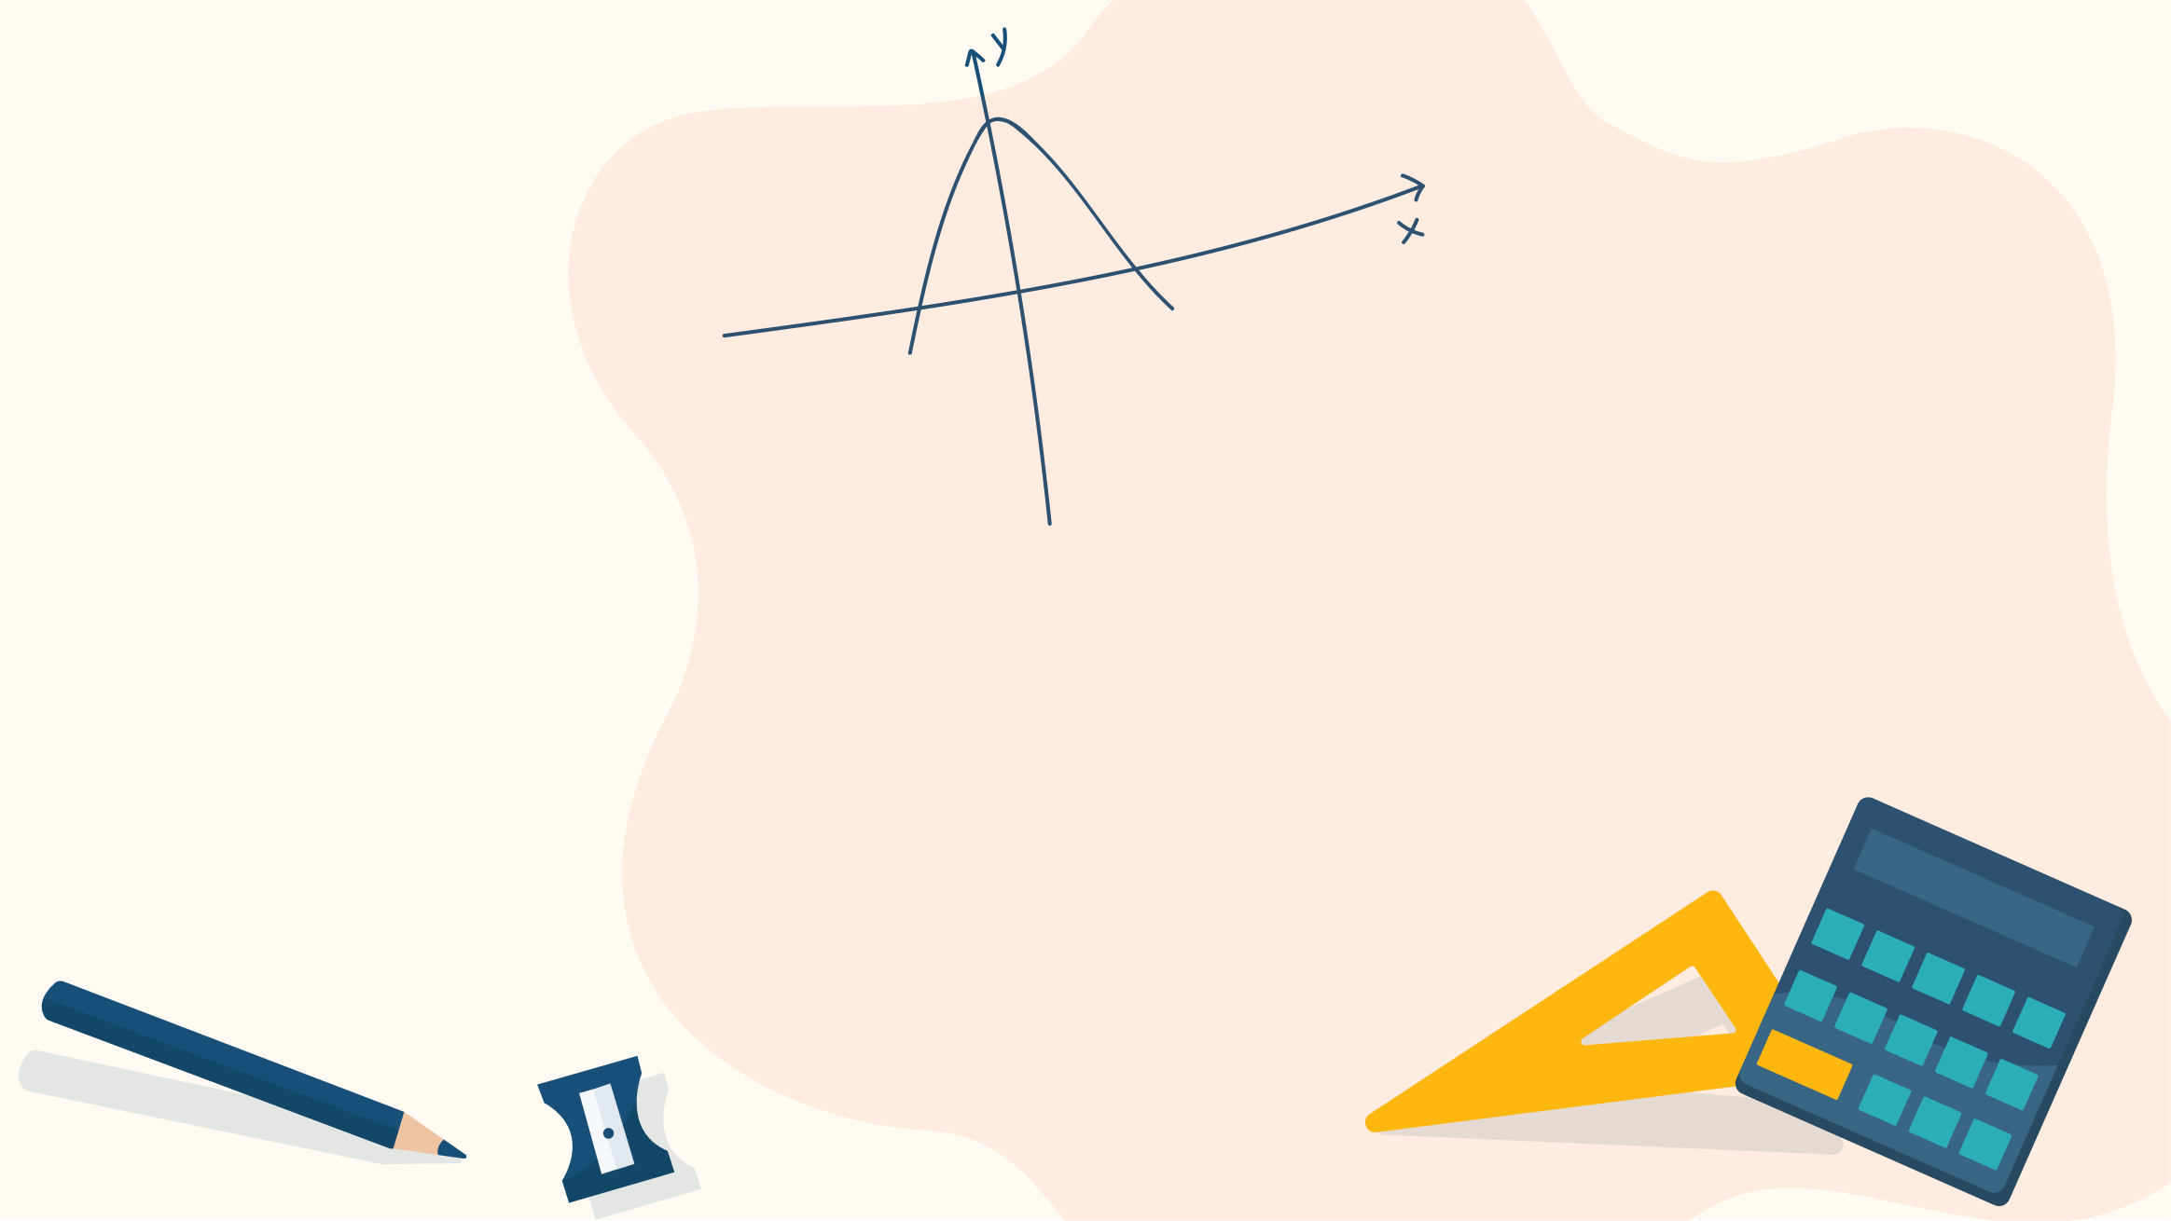

Metoda Mersului Invers
Cum să dezlegăm misterele matematicii pas cu pas!

Slide 2

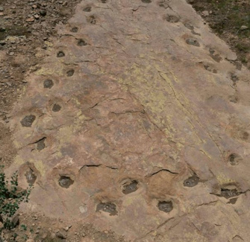
Ce vom învăța astăzi?
Astăzi vom deveni mici detectivi ai numerelor!
Să înțelegem ce înseamnă să mergi „invers” în matematică.
Să descoperim „perechile magice” de operații.
Să rezolvăm probleme care par grele la început.
Să verificăm dacă am lucrat corect.

Slide 3



Cuvinte Cheie
Operație inversă
Acțiunea opusă: de exemplu, scăderea este opusul adunării.
Rezultat final
Numărul la care ajungem la sfârșitul tuturor calculului.
Număr necunoscut
Numărul pe care nu îl știm la început, adesea notat cu 'a' sau 'x'.

Slide 4
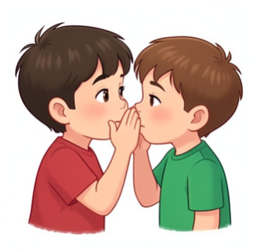
Povestea Numărului ascuns
Imaginați-vă că un prieten se gândește la un număr. Îi adaugă 5 și obține 12.
Cum aflăm numărul?
Pentru a găsi numărul de start, trebuie să facem drumul înapoi! Dacă el a adunat, noi trebuie să scădem.
12 - 5 = 7.
Numărul secret era 7!

Slide 5
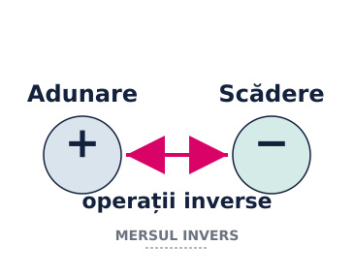
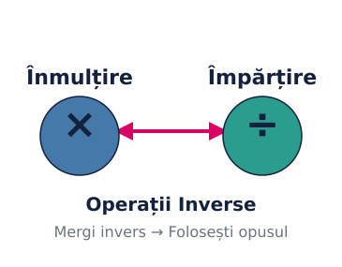
Perechile de Operații
Pentru a merge invers, folosim opusul fiecărei operații!

Slide 6

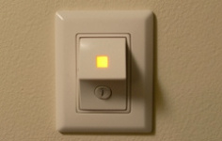
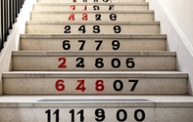
Regulile de Aur
1
2
3
Pornim de la sfârșit
Începem întotdeauna cu ultimul rezultat cunoscut.
Schimbăm semnul
Fiecare operație se transformă în perechea ei opusă.
Calculăm pas cu pas
Rezolvăm pe rând, până ajungem la numărul de la început.

Slide 7
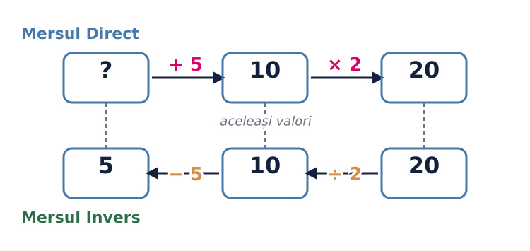
Schema Mersului Invers

Slide 8
Verificare rapidă
Răspunsuri pe următorul slide...
Dacă la finalul unei probleme am obținut 20 după ce am înmulțit cu 2, ce operație facem pentru a merge invers?
1.
Adunăm 2
2.
Scădem 2
3.
Împărțim la 2
4.
Înmulțim cu 20

Slide 9
Verificare rapidă
✅​
Dacă la finalul unei probleme am obținut 20 după ce am înmulțit cu 2, ce operație facem pentru a merge invers?
1.
Adunăm 2
2.
Scădem 2
3.
Împărțim la 2
👍​
4.
Înmulțim cu 20

Slide 10

Exemplul 1: Adunări și Scăderi
Gândesc un număr. Scăzând 10 și adunând 5, obțin 15.
Rezultat: 15
Inversul +5 este -5: 15 - 5 = 10
Inversul -10 este +10: 10 + 10 = 20.
Numărul inițial este 20.

Slide 11
Adevărat sau Fals și de ce? ✅​ ❌​ 🤔​
În metoda mersului invers, ordinea operațiilor rămâne aceeași ca în enunț.
👍​
👎​
ADEVĂRAT
FALS
Acum e timpul să explici de ce...

Slide 12
Adevărat sau Fals și de ce? ✅​ ❌​ 🤔​
✅​
În metoda mersului invers, ordinea operațiilor rămâne aceeași ca în enunț.
👎​
De ce este așa?
a) Ordinea nu contează în matematică dacă semnele sunt corecte.
b) Trebuie să inversăm atât operațiile, cât și ordinea lor (de la sfârșit la început). ✅​

Slide 13
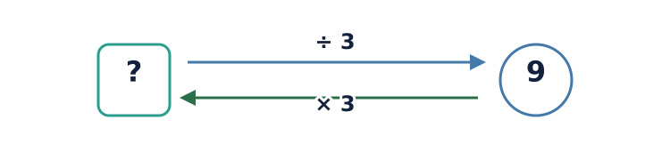
Exemplul 2: Înmulțiri și Împărțiri
Dacă un număr este împărțit la 3 și rezultatul este 9, ce număr am avut?
Mergem invers: 9 x 3 = 27. Numărul este 27!

Slide 14
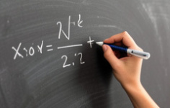

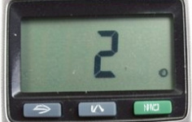
Cum rezolvăm o problemă complexă?
Scrierea exercițiului
Șir: (a + 2) x 4 = 16
Identificarea ordinii
Observă care este ultima operație făcută.
Calculul invers
Calculează: 16 ÷ 4 = 4; apoi 4 - 2 = 2.

Slide 15

Mic quiz de control
Întrebarea 1:
Care este opusul împărțirii?
Întrebarea 2:
Cu ce număr începem calculul invers?
Întrebarea 3:
Dacă a - 7 = 10, cât este a?
Răspunsuri pe următorul slide...

Slide 16
Mic quiz de control
✅​
Răspunsul 1:
Înmulțirea
Răspunsul 2:
Cu ultimul rezultat din enunț.
Răspunsul 3:
17

Slide 17
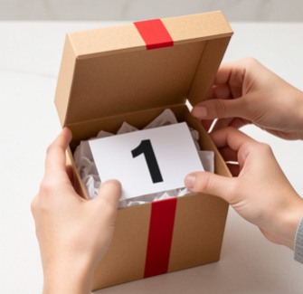
Atenție la paranteze!
Ce facem cu ele?
Parantezele grupează numere. Pentru a le rezolva, desfășurăm operațiile invers, începând cu paranteza.
Exemplu: (a + 3) x 2 = 10
Împărțim la 2: 10 ÷ 2 = 5
Avem a + 3 = 5
Aflăm a: 5 - 3 = 2.

Slide 18
Potrivește cuvintele cu definițiile 🎯​
1.
Împărțire
a)
Opusul scăderii
2.
Înmulțire
b)
Opusul înmulțirii
3.
Scădere
c)
Opusul împărțirii
4.
Adunare
d)
Opusul adunării

Slide 19
Potrivește cuvintele cu definițiile 🎯​
✅​
1.
Împărțire
b)
Opusul înmulțirii
2.
Înmulțire
c)
Opusul împărțirii
3.
Scădere
d)
Opusul adunării
4.
Adunare
a)
Opusul scăderii

Slide 20
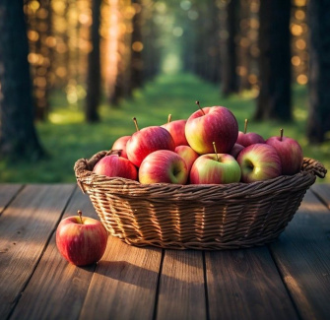
Problema merelor din coș
Bunica are un coș cu mere. Îi dă Mariei jumătate, apoi mai mănâncă ea 2 mere și îi mai rămân 5. Câte mere au fost?
Să gândim invers:
Rămân 5 mere.
A mâncat 2? Invers înseamnă că le punem la loc: 5 + 2 = 7.
I-a dat jumătate Mariei? Invers înseamnă că dublăm: 7 x 2 = 14.

Slide 21
Care este ordinea corectă? 🥚​​
Răspunsuri pe următorul slide...
Pune pașii în ordinea corectă pentru a afla 'a' din: (a + 4) ÷ 2 = 5
Înmulțim 5 cu 2 (opusul lui ÷2)
Scădem 4 din 10 (opusul lui +4)
Identificăm rezultatul final: 5
Obținem 10

Slide 22
Care este ordinea corectă? 🥚​​
✅​
Pune pașii în ordinea corectă pentru a afla 'a' din: (a + 4) ÷ 2 = 5
Identificăm rezultatul final: 5
1.
Înmulțim 5 cu 2 (opusul lui ÷2)
2.
Obținem 10
3.
Scădem 4 din 10 (opusul lui +4)
4.

Slide 23

Cum verificăm rezultatul?
Un detectiv bun verifică mereu probele!
După ce ai găsit numărul (de exemplu 14), pune-l în locul lui 'a' în problema originală și fă calculele normal (de la stânga la dreapta).
Dacă obții același rezultat final ca în poveste, ai lucrat corect!

Slide 24

Completează spațiile libere 🧩​
Pentru a găsi un număr necunoscut, schimbăm ____ cu scăderea și ____ cu înmulțirea.
Bancă de cuvinte 🏦​
adunarea, împărțirea, paranteza, suma
Răspunsuri pe următorul slide...

Slide 25
Completează spațiile libere 🧩​
✅​
Pentru a găsi un număr necunoscut, schimbăm adunarea cu scăderea și împărțirea cu înmulțirea.
Bancă de cuvinte 🏦​
adunarea, împărțirea, paranteza, suma

Slide 26


Mersul invers vs. Calculul direct
Calcul Direct: Știm începutul, căutăm sfârșitul.
Mers Invers: Știm sfârșitul, căutăm începutul.

Slide 27

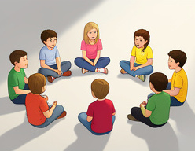
Discută! 🤷‍♀️​ 💁‍♂️​ 💬​
Discuție în clasă
Unde mai putem folosi 'mersul invers' în viața de zi cu zi, în afara orelor de matematică?

Slide 28
Discută! 🤷‍♀️​ 💁‍♂️​ 💬​
✅​
Ai fi putut spune...
Revenim pe același drum, remontăm obiecte, ne amintim ziua de la prezent spre trecut sau dezlegăm un ghem.

Slide 29


Provocarea detectivului
Rezolvă pe caiet:
Mă gândesc la un număr. Îl înmulțesc cu 5, apoi scad 10 și obțin 40. Care este numărul?

Slide 30


Fii creativ 🖼️​
Creează propria problemă!
Scrie o scurtă poveste cu un număr secret (ca cea cu merele bunicii) și dă-o colegului de bancă să o rezolve folosind metoda mersului invers.
De ce vei avea nevoie: 🎨​ 🖌️​
Caiet, Creion, Imaginație

Slide 31

Recapitulare finală
Nu uitați cei trei pași simpli:
Uită-te la final!
Fă totul pe dos! (+ devine -, x devine ÷)
Verifică la sfârșit!
Sunteți acum experți în metoda mersului invers!

Slide 32

Felicitări!
Ați descifrat toate codurile de astăzi. Matematica este mult mai ușoară când știi să mergi în ambele direcții!

